Slide 1
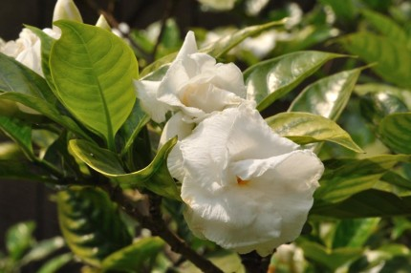
স্বাগতম সবাইকে

Slide 2
শিক্ষক পরিচিতি
মোঃ নুরুল ইসলাম
এম.এস.সি(গণিত রাবি), এম.এড(টি.টি.সি. রাজশাহী)
সহকারী প্রধান শিক্ষক
ঝিনুক মাধ্যমিক বালিকা বিদ্যালয়,চুয়াডাঙ্গা।

Slide 3
পাঠ পরিচিতি
শ্রেণিঃ দশম
বিষয়ঃগণিত
অধ্যায়ঃ ১৬
অনুশীলনীঃ ১৬.৪(সিলিন্ডার)

Slide 4
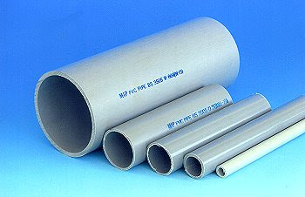
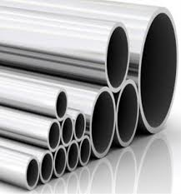
বেলন

Slide 5
শিখন ফল
১। বেলনের বক্রতলের ক্ষেত্রফল নির্ণয় করতে পারবে ।
২। বেলনের সমগ্রতলের ক্ষেত্রফল নির্ণয় করতে পারবে ।
৩।বেলনের আয়তন নির্ণয় করতে পারবে ।

Slide 6

আমরা একটি ভিডিও দেখি...

Slide 7

r
বৃত্ত
ব্যাসার্ধ
র
r
উচ্চতা
h
বক্রতল
h
বেলন
বৃত্ত

Slide 8


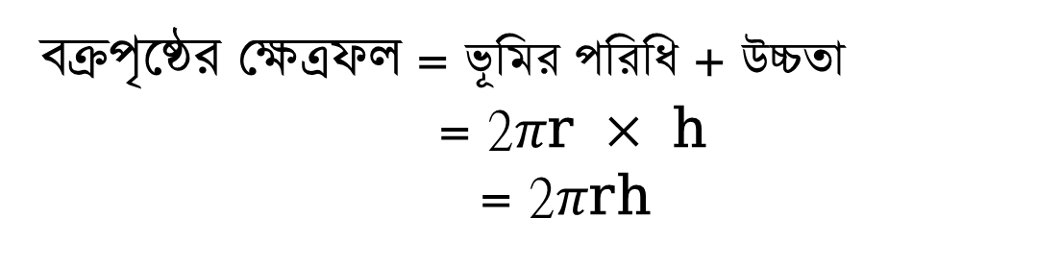
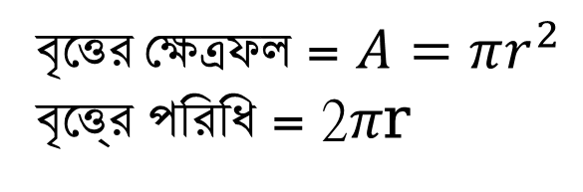
বৃত্তের ক্ষেত্রফল = $A=πr^{2}$
বৃত্তে্র পরিধি = 2𝜋r
বক্রপৃষ্ঠের ক্ষেত্রফল = ভূমির পরিধি + উচ্চতা
= 2𝜋r $×$ h
= 2𝜋rh
উচ্চতা
ভূমি

Slide 9
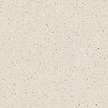
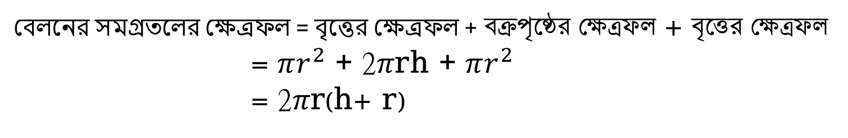
বৃত্ত
বক্রপৃষ্ঠ
বৃত্ত
বেলনের সমগ্রতলের ক্ষেত্রফল = বৃত্তের ক্ষেত্রফল + বক্রপৃষ্ঠের ক্ষেত্রফল + বৃত্তের ক্ষেত্রফল
= $πr^{2}$ + 2𝜋rh + $πr^{2}$
= 2𝜋r(h+ r)

Slide 10

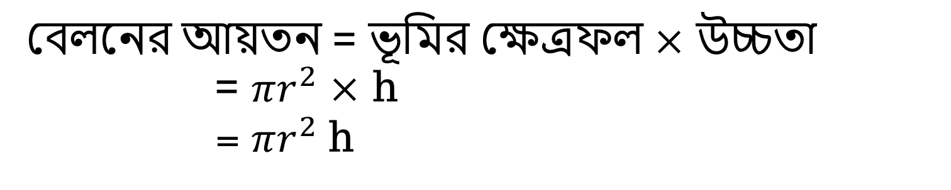
বেলনের আয়তন = ভূমির ক্ষেত্রফল $×$ $উচ্চতা$
= $πr^{2}$ $×$ h
= $πr^{2}$h

Slide 11
দলীয় কাজ
5 সেঃ মিঃ
১। বেলনের বক্রতলের ক্ষেত্রফল নির্ণয় কর?
২। বেলনের আয়তন নির্ণয় কর ?
12সেঃ মিঃ

Slide 12
মূল্যায়ন
১।বৃত্তের ক্ষেত্রফল এবং পরিধির সূত্র লিখ ?
২।বেলনের আয়তনের সূত্র লিখ?
৩।বেলনের সমগ্রতলের ক্ষেত্রফলের সূত্র লিখ?

Slide 13


বাড়ির কাজ
একটি লোহার তৈরি বেলনের ভিতরের ও বাইরের ব্যাস যথাক্রমে 20 সেঃ মিঃ এবং 18 সেঃ মিঃ এবং পাইপের উচ্চতা 10 মিঃ । 1 ঘন সেঃ মিঃ লোহার ওজন 7.2 গ্রাম ।
* বেলনে লোহার ওজন কত বের কর।

Slide 14

ধন্যবাদ

